Slide 1
Variasi
List Liinier
ADT List First-Last dengan Dummy pada Last

Slide 2
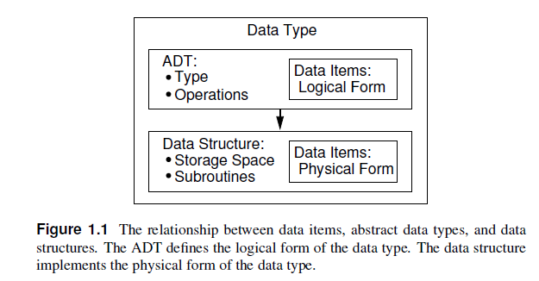
Posisi ADT dan Struktur Data
Kira-kira seperti itu (Clifford, 2013)

Slide 3
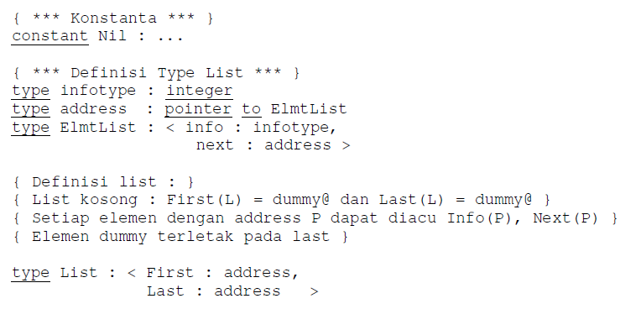
Konstanta – Type List
Masih sama
Element First dan Last

Slide 4
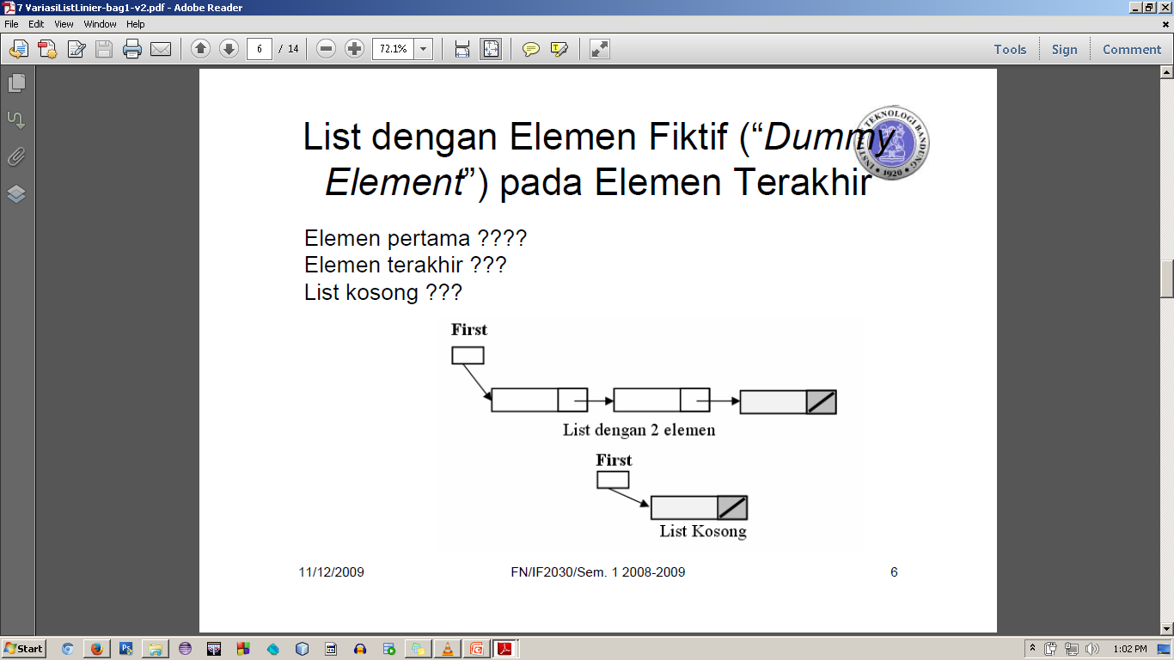
Konsep Dummy – Last Element
Ada suatu elemen yang selalu kosong
INI DUMMY
INI DUMMY

Slide 5
List Kosong
boolean ListEmpty(List L){
if(first(L)==last(L)){
return true;
}
else{
return false;
}
}

Slide 6
Penggunaan Dummy
Syarat Dummy dengan konsep last element
Dummy merupakan sebuah elementlist
Dummy memiliki Info NULL
Dummy memiliki Next NULL
Dummy terletak selalu sebagai elemen terakhir dari sebuah list
Dummy otomatis masuk ketika membuat list.
List kosong adalah list yang hanya beranggotakan elemen Dummy

Slide 7
Jadi Sedikit Beda, Sedikit saja
while(P!=Dummy){
printf("%d ", Info(P));
P=Next(P);
}
Ketika Next dari P itu adalah Dummy,
maka P adalah elemen terakhir

Slide 8
Advantages of Linked List
Linked lists are a dynamic data structure, allocating the needed memory while the program is running.
Insertion and deletion node operations are easily implemented in a linked list.
Linear data structures such as stacks and queues are easily executed with a linked list.
They can reduce access time and may expand in real time without memory overhead.

Slide 9
Referensi
Klik Referensinya..
Belajar sesuai kebutuhan, kutip sesuai aturan. Yang mau belajar struktur data di JAVA bisa baca bukunya clifford yang Java, yang mau c++ (mirip C) bisa yang bukunya clifford yang C++. Konsepnya sama seperti yang ada di Liem (ITB).
Inggiani Liem, (2008), Diktat Struktur Data. ITB : Bandung
Clifford, (2013) Data Structure and AA in C++. Virginia Tech : Blacksbrug
Clifford, (2013) Data Structure and AA in Java. Virginia Tech : Blacksbrug

Slide 10
Structure Data : Java
A data structure is the implementation for an ADT. In an object-oriented language such as Java or C++, an ADT and its implementation together make up a CLASS.

Slide 11
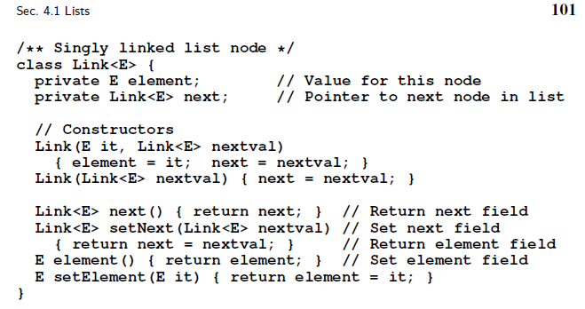
Detail Referensi
Java, Clifford, Hal 101, Chapter 2

